Slide 1
Study Helper

Slide 3
Возможности
Ведение списка преподавателей
Ведение списка одногруппников
Хранить материалы группы
Хранить материалы студентов
Ведение списка дисциплин
Вести учёт посещаемости
Вести расписание занятий

Slide 4



Платформы
Веб-портал
Мобильное приложение
Бот

Slide 5
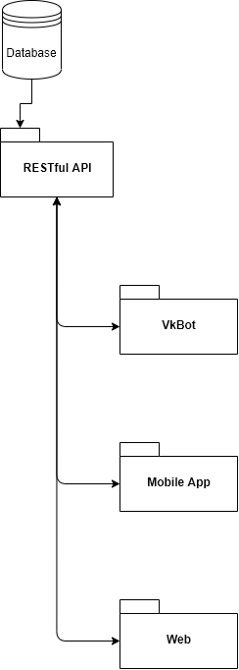
Архитектура

Slide 6






Выбранные средства

Slide 7
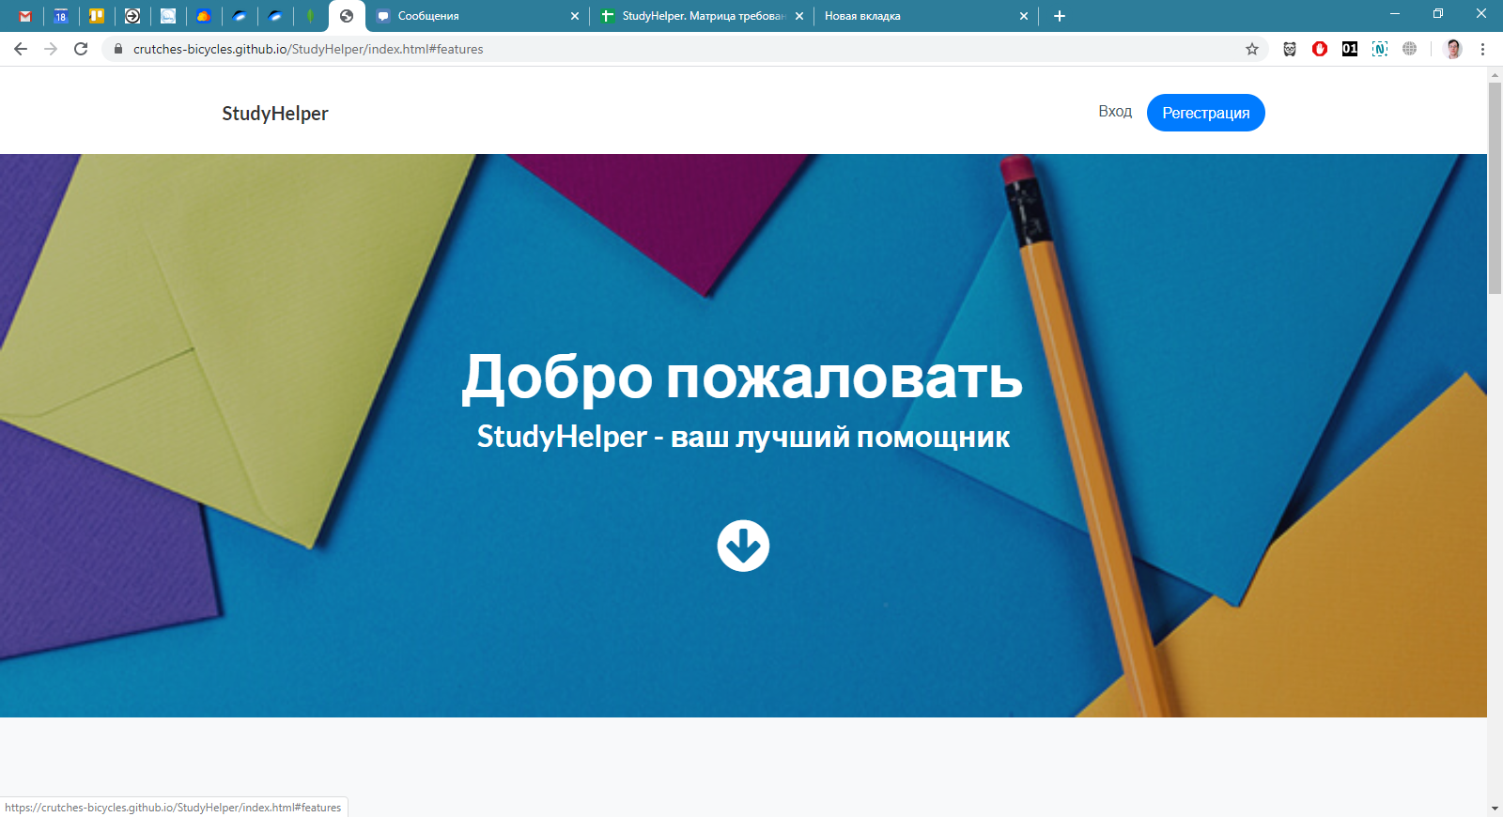
Дизайнерские потуги

Slide 8
Study Helper

